Slide 1
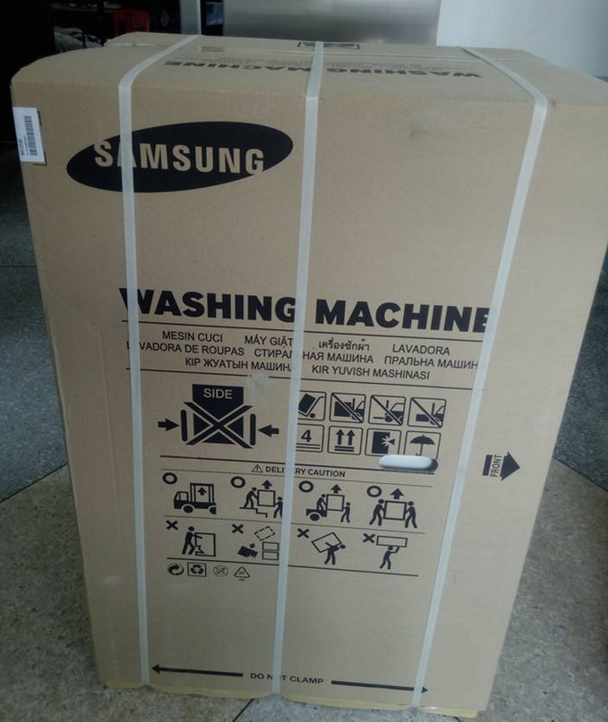
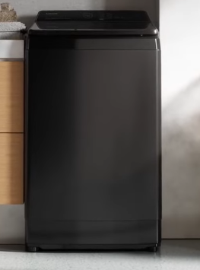
ทำไมหมายเลยเครื่อง ไม่ถูกต้อง?
ต้องรู้ก่อนว่าหมายเลขเครื่อง
- ที่กล่องจะมี 14 ตัว (ยกเว้นมือถือ มี 11 ตัว)
- ที่ตัวเครื่องจะมี 15 ตัว
- Digit Error (ภาษาอังกฤษตัวสุดท้าย) จะอยู่ที่เครื่อง
ไม่มี “ประมาณ 14-15 ตัว”
ตัวอย่างกล่อง
ตัวอย่างเครื่อง
จำ
หลักที่ 5
จำ
หลักที่ 8,9
1
2
3
4
5
6
7
8
9
10
11
12
13
14
15
0
C
O
N
5
D
B
W
5
0
0
5
9
6
A
มือถือ (11 ตัว)
ดู
หลัก 10-15
ดู
4 หลักแรก
ดู
หลักที่ 6,7

Slide 2
มีแค่ตามตารางเท่านั้น
หลักที่ 5
ประเภทสินค้า
1
2
3
4
5
6
7
8
9
10
11
12
13
14
15
0
C
O
N
5
D
B
W
5
0
0
5
9
6
A
มือถือ (11 ตัว)
หลักที่ 8
ปีที่ผลิต
หลักที่ 9
เดือนที่ผลิต
มีแค่ 1-c เท่านั้น

